Slide 1
CENTRO DI AIUTO ALLA VITA (CAV)
Elisabetta Carrozzo
Pamela Kola
Chiara Bozzolini

Slide 2
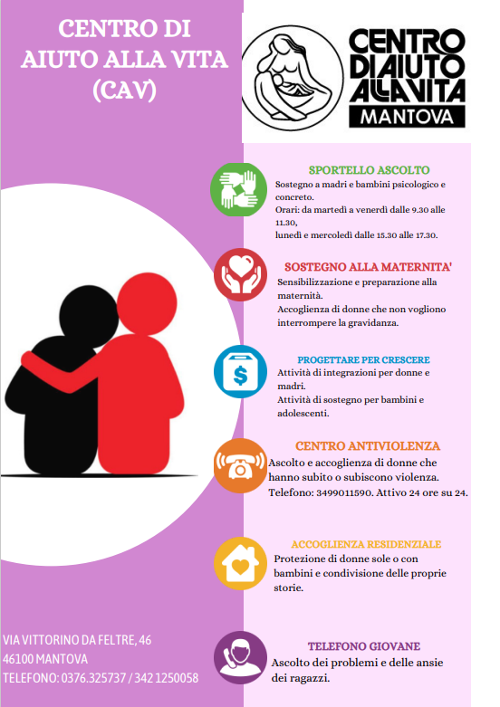
Volantino del CAV da distribuire in luoghi pubblici ( Palazzo Te, Teatro Bibiena, Festival Letteratura, scuole ).

Slide 3
A seguito di un SONDAGGIO fatto su 60 RAGAZZI, dai 14 ai 20 anni, abbiamo riscontrato:
Alcuni non sanno riconoscere una relazione tossica
Non tutti riescono ad avere una propria identità
Molti hanno paura o non vogliono parlare dei propri problemi

Slide 4
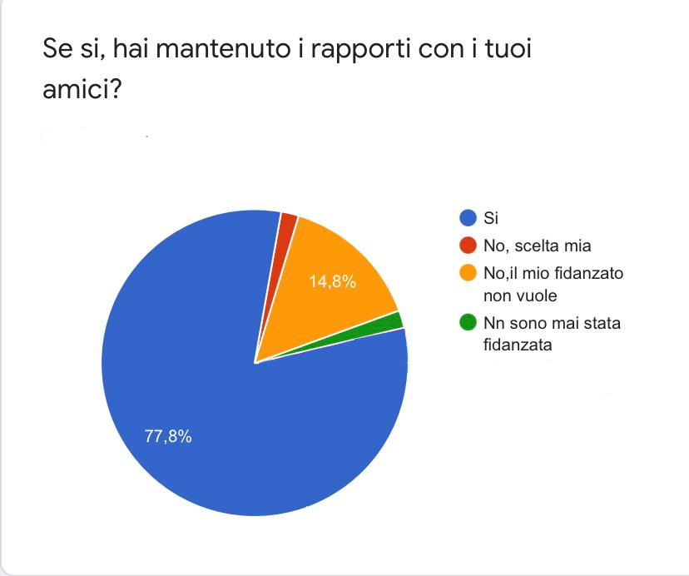
Come si può vedere dal grafico, seppur in minoranza, il 14,8% dei ragazzi alla domanda «hai mantenuto i rapporti con i tuoi amici» hanno risposto che il loro fidanzato non vuole.
Perciò abbiamo riscontrato che molte persone non sanno riconoscere una relazione tossica.
CHE COS’E’ UNA RELAZIONE TOSSICA?
Per risolvere questo problema abbiamo pensato a una campagna di sensibilizzazione e informazione sulle relazioni tossiche al fine di prevenirle e per rendere consapevoli le persone su che cosa significhi davvero vivere una relazione sana.
Qualsiasi relazione dove uno dei due opprime l’altro, in cui non c’è rispetto e si può arrivare fino all’uso della violenza fisica o psicologica che viene sempre giustificata da chi la subisce come una dimostrazione d’amore.

Slide 5
CAMPAGNA SULLE RELAZIONI TOSSICHE
Realizzazione di questa campagna con i ragazzi dalla seconda media alla quinta superiore nelle scuole attraverso un incontro tenuto da uno psicologo ( volontario del CAV ).
Verranno mostrati due video di situazioni diverse
I ragazzi dovranno riconoscere quale delle due è secondo loro quella tossica.
Da qui si può partire con la spiegazione da parte di uno psicologo ( volontario del CAV ) su che cos’è una relazione tossica e come evitarla.
L’incontro si può organizzare durante l’anno in base alle disponibilità della scuola.
Scena in cui l’uomo spinge la donna e subito dopo si scusa dicendo che la ama.
Scena in cui l’uomo si prende cura della donna senza dirle ti amo.

Slide 6
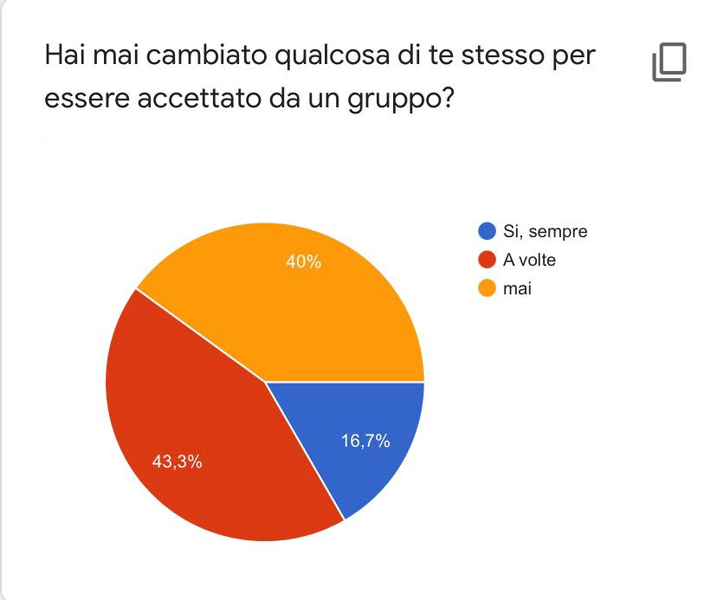
Dal sondaggio abbiamo, inoltre riscontrato che molte persone cambiano per essere accettati dagli altri non avendo il coraggio di mostrarsi per quello che sono.
Per risolvere questo problema abbiamo realizzato una campagna sull’importanza della propria identità, pensando anche a qualche attività per insegnare a ragazzi e bambini a non aver paura di essere se stessi.

Slide 7
CAMPAGNA SULL’IDENTITA’
Realizzazione di una campagna per ragazzi di medie e superiori organizzata dalle scuole insieme al CAV.
Intervento tenuto da un esperto pagato dalla Fondazione Comunità Mantovana.
L’incontro si può organizzare durante l’anno in base alle disponibilità della scuola.
La campagna tratterà temi riguardanti il mantenere una propria identità e non confondersi insieme agli altri.
Si parlerà di autostima che è il punto di partenza per affermare una propria individualità al fine di riuscire a non cambiare se stessi per gli altri e per essere accettati da un gruppo.
Un’attività che si può organizzare, dopo l’intervento dell’esperto, sono dei laboratori di teatro per far emergere le personalità dei ragazzi e farli esprimere in un contesto privo di pregiudizi.
Con l’attività si inizierà a vivere meglio con se stessi e anche con gli altri senza annullarsi.
L’obiettivo della campagna sarà quello di essere coinvolgente e innovativa per far emergere l’identità di ogni ragazzo che deve mettersi in gioco in modo attivo.

Slide 8
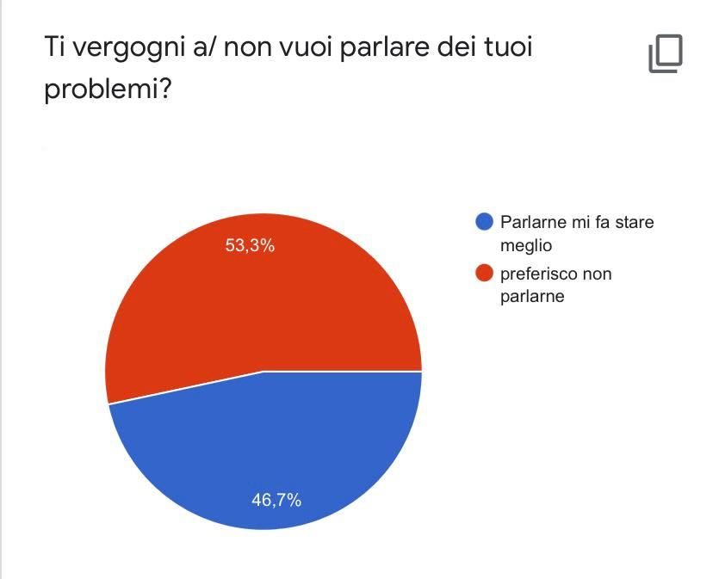
Dal sondaggio abbiamo riscontrato che molti giovani preferiscono non parlare dei loro problemi.
Per cercare di migliorare questa situazione abbiamo pensato di distribuire nelle scuole e nelle palestre dei volantini del Telefono-Giovane.

Slide 9
Volantino del Telefono Giovane da distribuire nelle scuole e nelle palestre.

Slide 10
ATTIVITÀ PER L’INTEGRAZIONE

Slide 11
ATTIVITÀ SPORTIVE
PERSONALE: scout, volontari
SPAZIO: parchi, giardino
ATTREZZATURA: materiale delle palestre che non usano più e donazioni ( birilli, cinesini, corde per saltare ecc..).
FASCE DI ETÀ:
1° 2° 3° elementare (cuccioli)
4° 5° elementare (esordienti)
1° 2° 3° media (ragazzi)
dai 14 ai 18
SQUADRE: miste

Slide 12
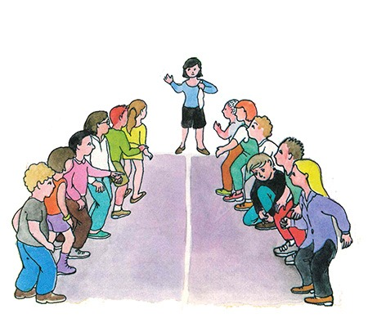
GIOCHI
BASEBALL
Materiale: cerchi (4) pallina e mazza. In alternativa si usa il pallone, lo si lancia con le mani o con i piedi.
Gioco :1a squadra si mette sul cerchio di partenza e lancia la palla mentre le squadre avversarie tentano di eliminarla, o prendendo al volo la palla con eliminazione diretta oppure facendo battere la palla al centro del campo da un componente fisso e chiunque non si trovi sulla base( nel cerchio) viene eliminato. Vince la squadra che riesce a completare tutte le basi con più concorrenti possibili.
BROCCHE
Tutti i giocatori sono in coppia, una di queste avrà un componente che scappa e uno che prende, colui che scappa si deve agganciare ad una coppia, il terzo deve staccarsi e cercare di aggrapparsi ad un’altra coppia; se viene preso, si invertono i ruoli.
BANDIERA GENOVESE
Materiale: bandane (2)
Gioco:2 squadre avversarie si dividono nelle due metà campo; obbiettivo andare a prendere la propria bandana dall’altra parte del campo senza farsi prendere dagli avversari e portarla nella propria metà campo. Le persone che vengono prese possono essere liberate dai compagni di squadra con un tocco; quelli presi restano immobili dove sono.
BANDIERINA / BANDIERINA RIGORE

Slide 13
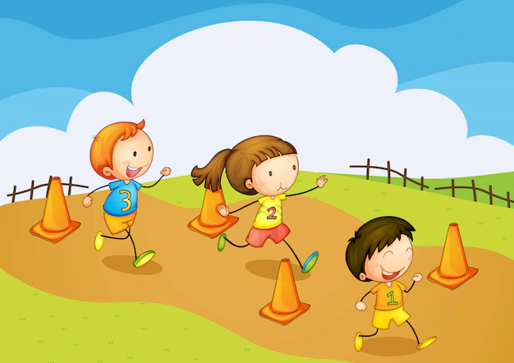
SPORT
Torneo di Pallavolo
Sfide di velocità, forza, resistenza
Torneo di Calcio
Percorsi atletici
Materiale: birilli, cerchi, cinesini, sedie.

Slide 14
ATTIVITÀ RICREATIVE
DANZA: classica, moderna, hip hop. Insegnare delle coreografie per diverse età e poi a fine corso si può fare un piccolo spettacolo.
ARTE: manufatti con materiale riciclato o altro, colori carta colla ecc., che si potranno poi vendere alle bancarelle organizzate.
MUSICA E CANTO: creare o imparare canzoni da presentare allo spettacolo finale.

Slide 15
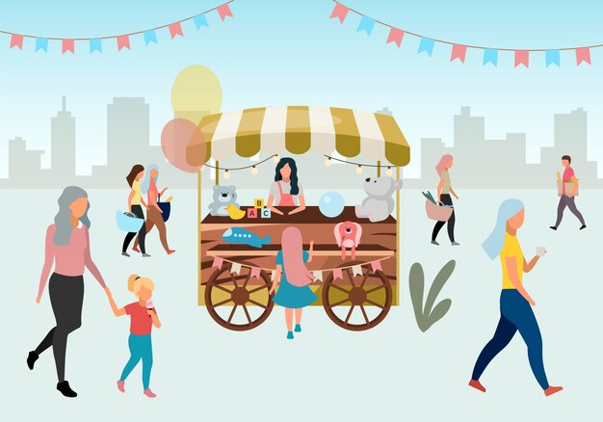
ATTIVITÀ SOCIALI PER LE DONNE
Allestimento di bancarelle per far socializzare le donne, soprattutto straniere.
Nelle bancarelle si possono vendere prodotti alimentari e manufatti che le donne e i bambini realizzeranno durante i laboratori di arte.
L’offerta sarà libera.
Oltre ad aiutare con l’integrazione nella società avrà come fine la pratica della lingua e un’eventuale raccolta di soldi che saranno impiegati per l’acquisto di materiali necessari all’associazione ( pannolini, latte ecc.).
Le bancarelle si possono allestire nel centro di Mantova così da renderle più visibili e conosciute nel mese di Giugno o Settembre ( Festival Letteratura ) .

Slide 16
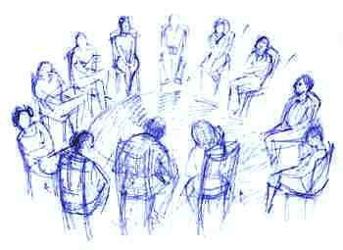
GRUPPI DI ASCOLTO
Abbiamo pensato di organizzare dei gruppi di ascolto in cui le donne possano esprimersi liberamente, raccontando, quando saranno pronte, la loro storia e le orribili esperienze che hanno passato ad altre donne che condividono passati simili. I gruppi saranno affiancati da una persona competente e da un intermediario per le donne straniere.
Saranno organizzati due gruppi principali:
GRUPPO PER LE DONNE CHE HANNO SUBITO VIOLENZA
GRUPPO PER LE DONNE-MADRI SOLE CON PROBLEMI DI SALUTE ( DEPRESSIONE) E/O ECONOMICI I QUALI NON PERMETTONO DI CRESCERE I FIGLI SERENAMENTE
Divisione in due sottogruppi
Donne che hanno subito violenza ma dalla quale non sono nati figli
Donne che dopo una violenza hanno avuto uno o più figli

Slide 17
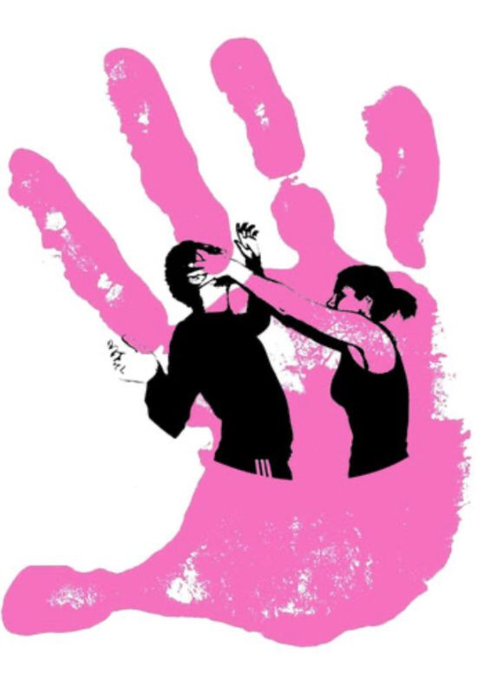
LEZIONI DI AUTODIFESA
Abbiamo pensato di organizzare 5 lezioni in cui le donne che sono state soggette a violenze possano imparare alcune tecniche base per difendersi.
I corsi saranno tenuti da donne per evitare che queste possano sentirsi a disagio nel fare le tecniche con un uomo, ma soprattutto perché vedere una donna che insegna tecniche di difesa sicuramente aiuta ad aumentare la fiducia nelle proprie capacità.
L’obiettivo principale infatti sarà dimostrare che non serve la forza per difendersi e che con le tecniche giuste si può affrontare anche un uomo più forte, in questo modo si dovrebbe col tempo acquisire una maggiore sicurezza in se stessi che potrebbe essere utile per il reinserimento nella società.
In caso queste 5 lezioni si rivelino interessanti per le partecipanti si potrebbero ripetere ogni mese.

Slide 18
INCONTRI PER LA PARITÀ DI GENERE

Slide 19
ASSEMBLEA RAGAZZI
Per sensibilizzare i ragazzi delle superiori sulla parità di genere si può organizzare un’assemblea nelle classi per la Festa della Donna ( 8 Marzo ).
L’assemblea partirà con la visione di un film ( Bicicletta Verde ).
Dopo aver concluso il film ci sarà una discussione tra i ragazzi seguita da un questionario per vedere cosa hanno compreso i ragazzi dal film e soprattutto cosa pensano loro della parità di genere.
QUESTIONARIO:
Cosa hai ricavato dal film?
Cosa avresti fatto se fossi stata/o nella stessa situazione della bambina?
Pensi che ci sia un modo per raggiungere la parità di genere?

Slide 20
INCONTRO DI SENSIBILIZZAZIONE BAMBINI
I bambini fin da piccoli sono soggetti a molti stimoli sia positivi sia negativi, motivo per cui abbiamo deciso di organizzare un incontro per iniziare, già dalle elementari, a sensibilizzare i bambini sulla parità di genere, poiché solo partendo da loro si può sperare di raggiungere questo obbiettivo in futuro.
Seguito da un momento in cui i bambini risponderanno a domande poste dalla maestra e realizzeranno un disegno che rappresenti la parità tra uomo e donna.
Giochi e attività organizzati dalla maestra che stimolano il gioco tra maschi e femmine senza che tra loro ci siano differenze.
Si parte con la visione di un film che possa esprimere il concetto di parità ( Mulan).

